Slide 1
Azure Machine Learning
wifi : bccei / bccei301
와이파이 접속이 불안할 경우 테더링 이용 바랍니다
https://aka.ms/azure-ml-busan
세미나 발표 자료 및 예제 코드 repo
실습을 위해 다운로드 또는 clone 하세요

Slide 2
Machine Learning 세미나 소개
리커시브소프트 주민규 대표 / Microsoft MVP

Slide 3
Azure Machine Learning
머신러닝 시작부터 예측모델 배포까지
https://aka.ms/azure-ml-busan
http://onoffmix.com/event/103412/

Slide 4
Azure Machine Learning
개발자와 머신러닝(?)
어디에 어떻게 사용해야 하나
머신러닝 데모
학습모델 / 예측모델
지도 학습 / 비지도 학습 / 분석 알고리즘
예측모델 생성 데모
예측 모델을 API로 노출 및 Python 등에서 사용
01
02
03
04
05
06
07

Slide 5
개발자 & 머신러닝

Slide 6
뭐… 뭔데 그게?

Slide 7
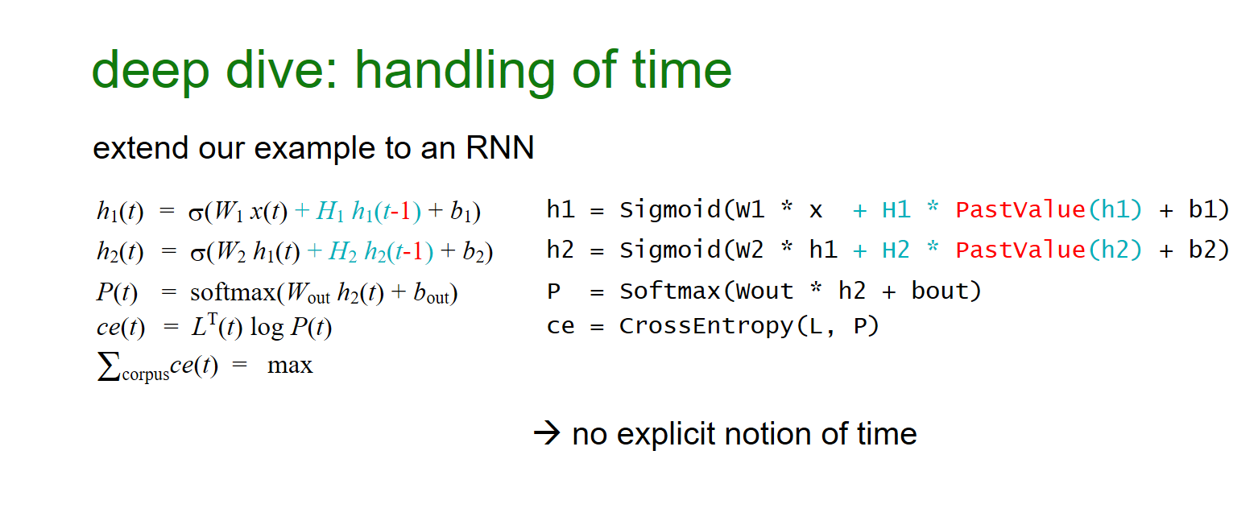

Slide 8
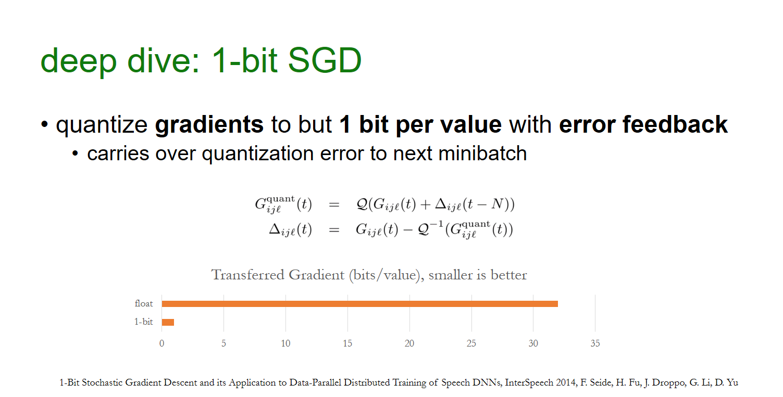

Slide 9
여긴 어디? 난 누구?

Slide 10
OK. 잠시 방황한거 뿐이야.

Slide 11
어느 고수님 말씀 : 단지, 우리와 단어가 다를 뿐이야

Slide 12
R, SAS, Python? Tensorflow, CNTK, H2O, keras? Scikit, Caret, fastcluster, party? Azure ML, Google ML, Amazon ML?

Slide 13
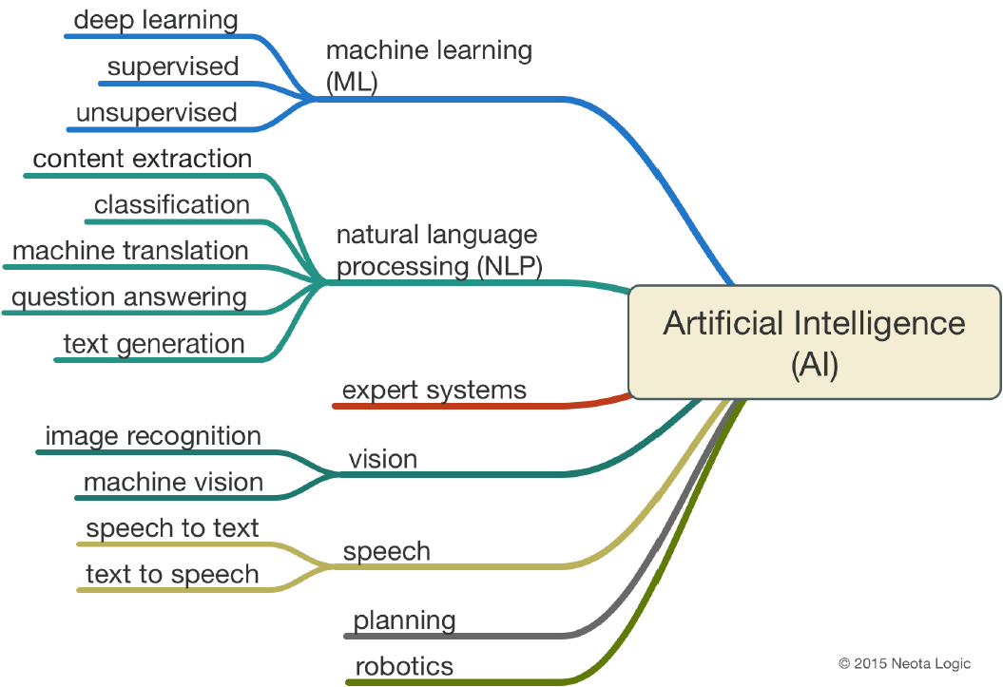
머신러닝과 인공지능, 인지서비스(Cognitive Service)

Slide 14
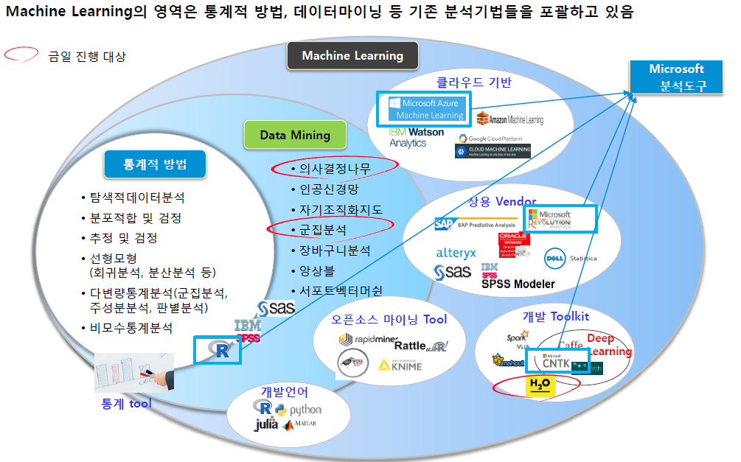
출처 : 디에스이트레이드 이성희

Slide 15
Machine Learning & Cloud(?)

Slide 16
ML로 태어나 Cloud에서 산다

Slide 17
ML 알고리즘을 “개발”하는 개발자
ML 알고리즘을 “활용”하는 개발자

Slide 18
Machine Learning
어디에 어떻게 활용해야 하나?

Slide 19




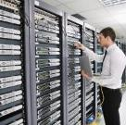







예측 분석을 이용한 기술은 향후 모든 산업에 필요 충분 조건
이탈 예측 분석
소셜 네트워크 분석
추천 엔진
지역 기반 추적과 서비스
IT 인프라 및 웹 어프리케이션 최적화
비즈니스를 위한 날씨/기후 분석
문서 탐색
장비 모니터링
광고 분석
가격 분석
Fraud detection
개인화된 상품 예측 제공

Slide 20
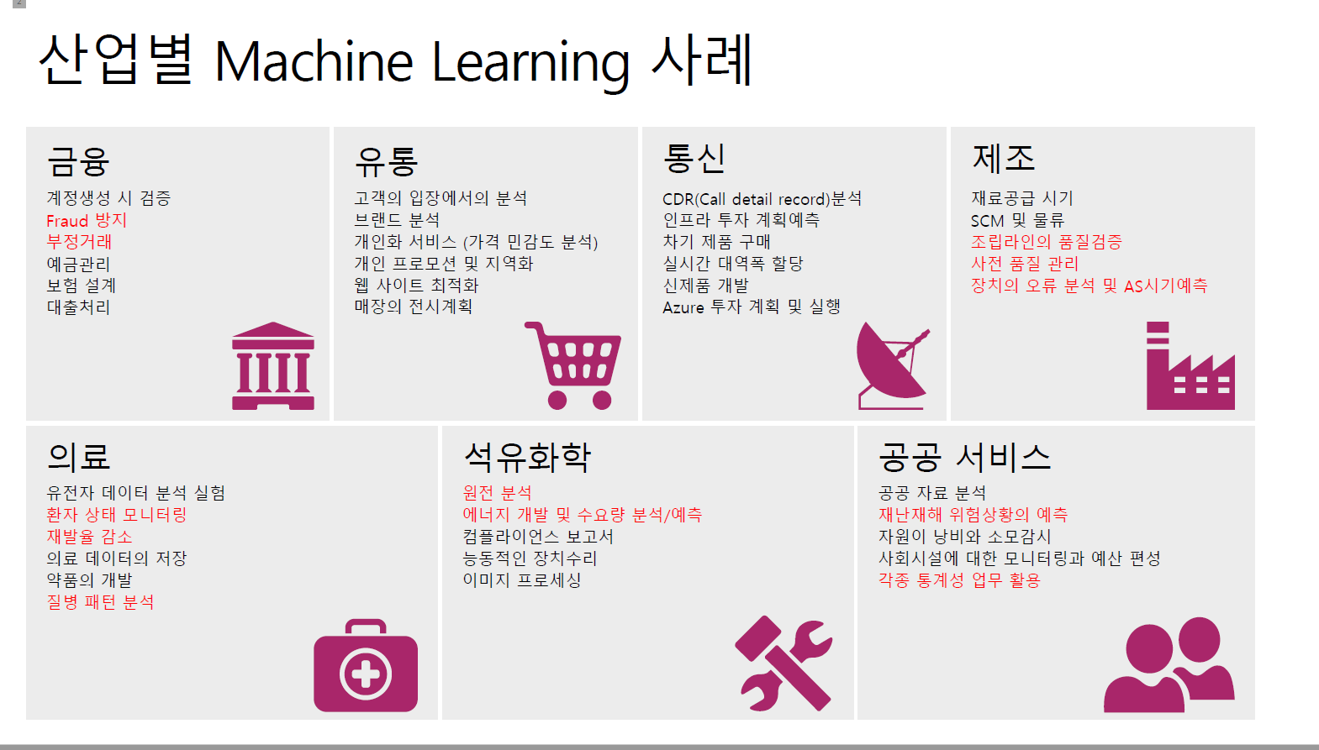

Slide 21
학습모델 / 예측모델

Slide 22
바보(머신)에게 공부할 기회를 = 학습모델

Slide 23
바보(머신)에게 배운거 물어볼까 = 예측모델

Slide 24
모델 구축 데모 + 코드

Slide 25
Data Munging(Wrangling)
ETL
Set by task & Record oriented task

Slide 26
우리 개발자들은!?

Slide 27
Python - NumPy, Pandas
R - array, Datafarme
…
또는, 완소 SQL + ETL 도구들!

Slide 28
지도 학습
(Supervised Learning)

Slide 29
비지도 학습
(Unsupervised Learning)

Slide 30
개발자가 머신러닝을 다루는 패턴
IRIS Data
(뵨사마와 무관한 통계업계의 “Hello World”)

Slide 31
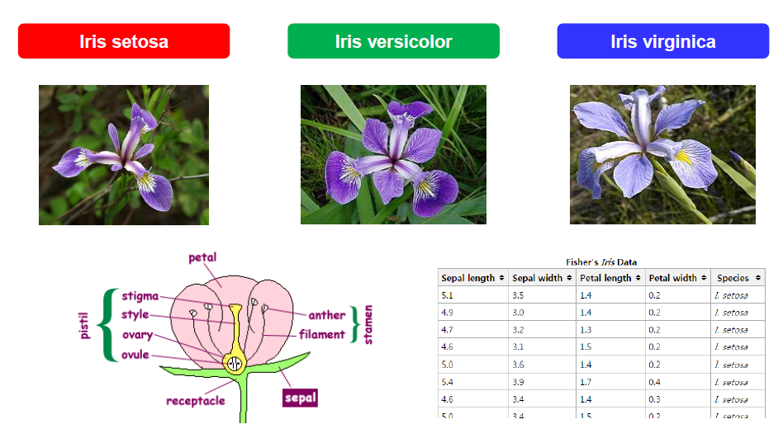
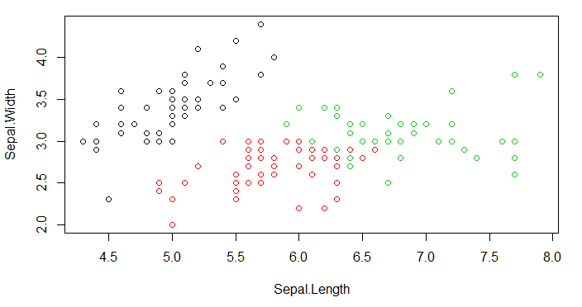
출처 : 디에스이트레이드 이성희

Slide 32
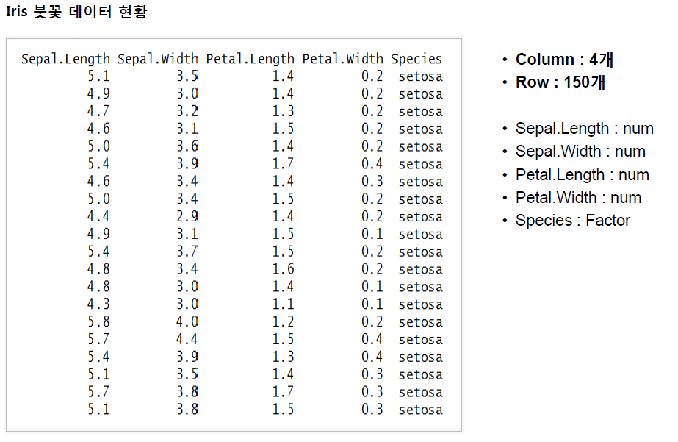

Slide 33
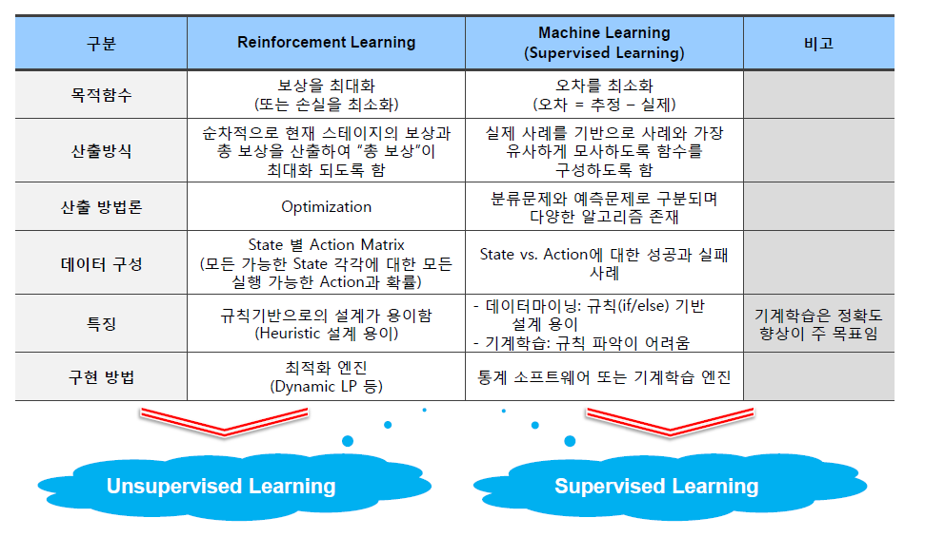
출처 : 디에스이트레이드 이성희

Slide 34
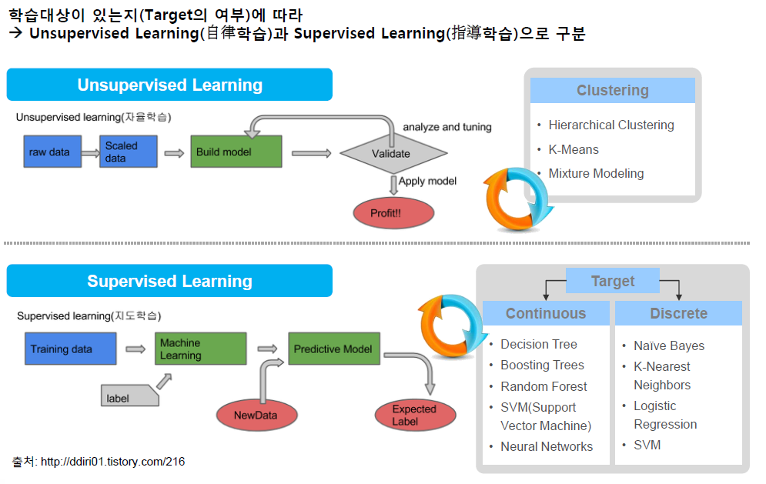

Slide 35
다양한 분석 알고리즘
Clustering

Slide 36
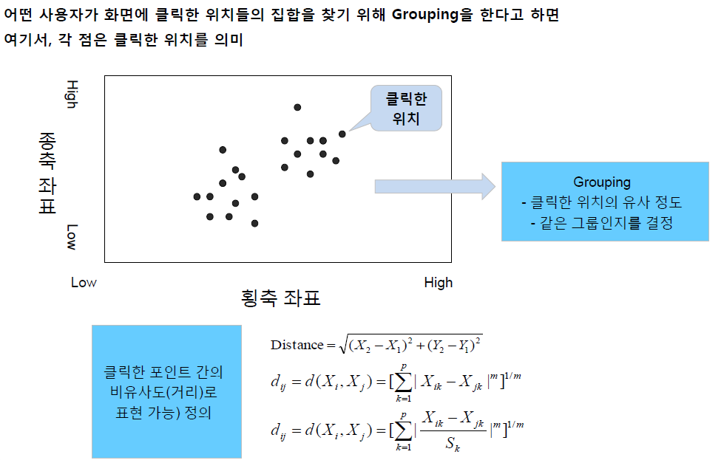
출처 : 디에스이트레이드 이성희

Slide 37
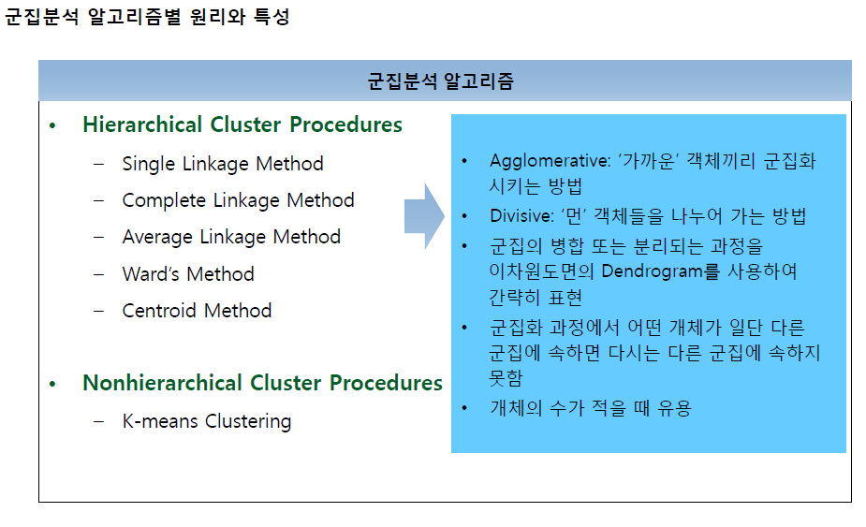
출처 : 디에스이트레이드 이성희

Slide 38
산업 시나리오

Slide 39
게임 User가 게임을 이탈 {할지 | 안할지} : 예측 게임 User를 위한 아이템 추천 { i1 | i2 | i3 …} : 예측

Slide 40
Machine Learning Game user churn prediction In-Game item suggestion

Slide 41
예측모델 생성 데모

Slide 42
API로 노출

Slide 43
Python 등에서 API 사용 DEMO

Slide 44
Restful Front-End를 이용한
Machine Learning API 호출
+ 대량 Batch 분석
DEMO

Slide 45
Q & A

